Slide 1

উপস্থিত সকলকে স্বাগতম
মোঃ নাজমুল হোসাইন, সহকারী শিক্ষক (ভৌতবিজ্ঞান), বনগাঁও উচ্চ বিদ্যালয়, হরিপুর, ঠাকুরগাঁও।

Slide 2

পরিচিতি
মোঃ নাজমুল হোসাইন
সহকারী শিক্ষক (পদার্থবিজ্ঞান)
বনগাঁও উচ্চ বিদ্যালয়
হরিপুর, ঠাকুরগাঁও
মোঃ নাজমুল হোসাইন, সহকারী শিক্ষক (ভৌতবিজ্ঞান), বনগাঁও উচ্চ বিদ্যালয়, হরিপুর, ঠাকুরগাঁও।

Slide 3
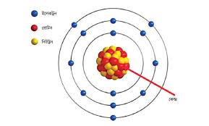
পাঠ পরিচিতি
পরমাণুর গঠন
নবম শ্রেণি
অধ্যায়: ৩য়
মোঃ নাজমুল হোসাইন, সহকারী শিক্ষক (ভৌতবিজ্ঞান), বনগাঁও উচ্চ বিদ্যালয়, হরিপুর, ঠাকুরগাঁও।

Slide 4
শিখন ফল
পরমাণুর গঠন ধারণা ব্যাখ্যা করতে পারবে
ইলেকট্রন, প্রোটন এবং নিউট্রন বর্ণনা করতে পারবে
মৌলিক কণিকা বলতে পারবে
মোঃ নাজমুল হোসাইন, সহকারী শিক্ষক (ভৌতবিজ্ঞান), বনগাঁও উচ্চ বিদ্যালয়, হরিপুর, ঠাকুরগাঁও।

Slide 5
পাঠ উপস্থাপন
যেসব সূক্ষ কণিকা দিয়ে পরমাণু গঠিত, তাদেরকে মৌলিক কণিকা বলে। এরা হচ্ছে ইলেকট্রন, প্রোটন এবং নিউট্রন।
ধনাত্মক আধানযুক্ত প্রোটন এবং আধানহীন নিউট্রন একত্রিত হয়ে নিউক্লিয়াস গঠন করে আর এদেরকে ঘিরে ঋণাত্মক আধানের ইলেকট্রন ঘুরছে।
wnwjqvg কণা
wbDUªb
‡cÖvUb
মোঃ নাজমুল হোসাইন, সহকারী শিক্ষক (ভৌতবিজ্ঞান), বনগাঁও উচ্চ বিদ্যালয়, হরিপুর, ঠাকুরগাঁও।
e-
e-

Slide 6
পরমাণুর গঠনঃ
পরমাণু
নিউট্রন
প্রোটন
ইলেকট্রন
মোঃ নাজমুল হোসাইন, সহকারী শিক্ষক (ভৌতবিজ্ঞান), বনগাঁও উচ্চ বিদ্যালয়, হরিপুর, ঠাকুরগাঁও।

Slide 7
ইলেকট্রন হলো পরমাণুর একটি মূল কণিকা যার আধান ঋণাত্মক
প্রোটন ধণাত্মক আধান বিশিষ্ট কণিকা যা নিউক্লিয়াসের মধ্যে থাকে
নিউট্রন একটি মৌলিক কণিকা তবে এটি আধানবিহীন।
মোঃ নাজমুল হোসাইন, সহকারী শিক্ষক (ভৌতবিজ্ঞান), বনগাঁও উচ্চ বিদ্যালয়, হরিপুর, ঠাকুরগাঁও।

Slide 8
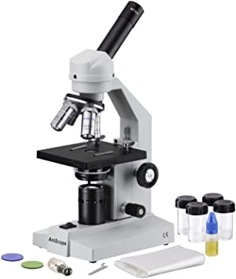
দলীয় কাজ
শিক্ষার্থীরা ইলেকট্রন, প্রোটন এবং নিউট্রন সম্পর্কে খাতায় লিখবে
মোঃ নাজমুল হোসাইন, সহকারী শিক্ষক (ভৌতবিজ্ঞান), বনগাঁও উচ্চ বিদ্যালয়, হরিপুর, ঠাকুরগাঁও।

Slide 9
মূল্যায়ন
পরমাণু কাকে বলে?
ইলেকট্রন এর আধান কী?
প্রোটন এর আধান কী?
নিউট্রন এর আধান কী?
মোঃ নাজমুল হোসাইন, সহকারী শিক্ষক (ভৌতবিজ্ঞান), বনগাঁও উচ্চ বিদ্যালয়, হরিপুর, ঠাকুরগাঁও।

Slide 10



সবাই নিরাপদে থাকি সুস্থ থাকি
সময়ের সদ ব্যবহার করি
আল্লাহ হাফেজ
মোঃ নাজমুল হোসাইন, সহকারী শিক্ষক (ভৌতবিজ্ঞান), বনগাঁও উচ্চ বিদ্যালয়, হরিপুর, ঠাকুরগাঁও।

